Slide 1

Construccion de Interfaces de Usuario
UNQ TPI - Construccion de Interfaces de Usuario
ZK
Alumnos:
  Marchionne, Cristian Daniel
  Prieto, Mariano Martín

Slide 2
ZK
ZK
UNQ TPI - Construccion de Interfaces de Usuario
OBJETIVOS:
    Introducción
    Historia
    Características
    Arquitectura
    ZUML
    Ejemplos

Slide 3
ZK
ZK
UNQ TPI - Construccion de Interfaces de Usuario
INTRODUCCIÓN

Slide 4
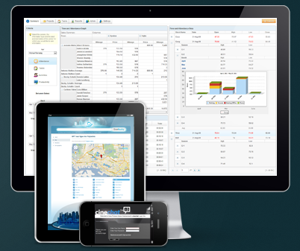

ZK
ZK
UNQ TPI - Construccion de Interfaces de Usuario
Es un proyecto libre que nació con el objetivo de
Simplificar radicalmente el desarrollo de aplicaciones web
Simplificar radicalmente el desarrollo de aplicaciones web
está disponible para descargar en www.ZKoss.org

Slide 5
ZK
ZK
UNQ TPI - Construccion de Interfaces de Usuario
HISTORIA

Slide 6
ZK
ZK
UNQ TPI - Construccion de Interfaces de Usuario
Es un proyecto que comenzo en año 2005
Open Source, con el respaldo de POTIX
Zk significa ”ZERO KODE”
Está basado en tecnologías abiertas,
con una curva de aprendizaje casi plana:
XHTML y XUL
Notes:
Open Source, pero además detrás tiene el respaldo de una compañía POTIX
Zk significa ”ZERO KODE” referente a que el
framework no requiere escribir en JavaScript
para la implementacion de clientes AJAX
AJAX (Asynchronouns JavaScript And XML)
es una Tecnica de desarrollo Web para crear Aplicaciones RIA.
El cliente hace una peticion al servidor y se cargan los datos en segundo plano sin interferir con la visualizacion actual
Está basado en tecnologías abiertas, con una curva de aprendizaje casi plana:
XHTML (HTML escrito con la sintaxis de XML)
XUL (http://www.mozilla.org/projects/xul/)

Slide 7
ZK
ZK
UNQ TPI - Construccion de Interfaces de Usuario
CARACTERISTICAS

Slide 8






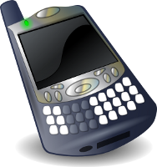
ZK
ZK
UNQ TPI - Construccion de Interfaces de Usuario
Diseñado para ser extremadamente ligero
No requiere plugins de ningún tipo
Compatible con la mayoría de navegadores existentes.
Soporta los navegadores de dispositivos móviles
Notes:
ZK también soporta los navegadores de dispositivos móviles, de hecho existe ZK Mobile, que es ZK aplicado al desarrollo de aplicaciones Móviles, accesibles por el navegador de los mismos.

Slide 9
ZK
ZK
UNQ TPI - Construccion de Interfaces de Usuario
ZK es un framework de componentes dirigido a través de eventos (Event-Driven)
ZK es AJAX sin escribir JavaScript
Diseñado para ser Direct RIA
Se programa con ZUML, Java o ZSCRIPT
Notes:
ZK es un framework de componentes dirigido a través de eventos (Event-Driven). Con él podemos desarrollar interfaces de usuarios de un modo profesional y extremadamente fácil.
El paradigma Event-Driven, encapsula el tráfico request-response y gestiona el JavaScript de forma transparente. Así que el desarrollador no tiene que hacer nada al respecto.
ZK es AJAX sin escribir JavaScript.
Diseñado para ser Direct RIA (Direct Rich Internet Applications).

Slide 10

ZK
ZK
UNQ TPI - Construccion de Interfaces de Usuario
SERVER
Se puede usar cualquier servidor web que soporte Java Servlet (2.3 o superior)
Tomcat | Google App Engine
JBoss | Liferay
WebSphere | Pluto
Oracle Server | Jetty
WebLogic | Resin
WebLogic Portal | WebLogic Cluster

Slide 11
ZK
ZK
UNQ TPI - Construccion de Interfaces de Usuario
ARQUITECTURA

Slide 12
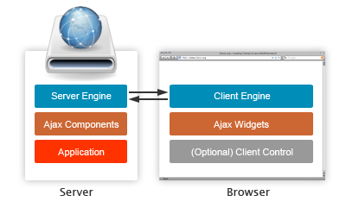
ZK
ZK
UNQ TPI - Construccion de Interfaces de Usuario
Server-Centric
Notes:
Server client Fusion Architecture
When a ZK application runs on the server, it can have access to the backend resources, assemble UI with components, listen to user's activity, and then manipulate components to update UI. All are done at the server. The synchronization of the states of the components between the browser and the server is done automatically by ZK and transparently to the application.
When running at the server, the application can access full Java technology stack. User activities, including Ajax and Server Push, are abstracted to event objects. UI are composed of POJO-like components. ZK is the most productive approach to develop a modern Web application.
With ZK's Server+client Fusion architecture, your application will never stop running on the server. The application could enhance the interactivity by adding optional client-side functionality, such as client-side event handling, visual effect customizing or event even UI composing without server-side coding. ZK enables seamless fusion from pure server-centric to pure client-centric. You can have the best of two worlds: productivity and flexibility

Slide 13
ZK
ZK
UNQ TPI - Construccion de Interfaces de Usuario
ZUML

Slide 14
ZK
ZK
UNQ TPI - Construccion de Interfaces de Usuario
ZUML
Es un lenguaje de markup que se utiliza para describir el mundo web
Utiliza archivos .zul
Los componentes declarados son creados como Plain Old Java Objects (POJO)

Slide 15
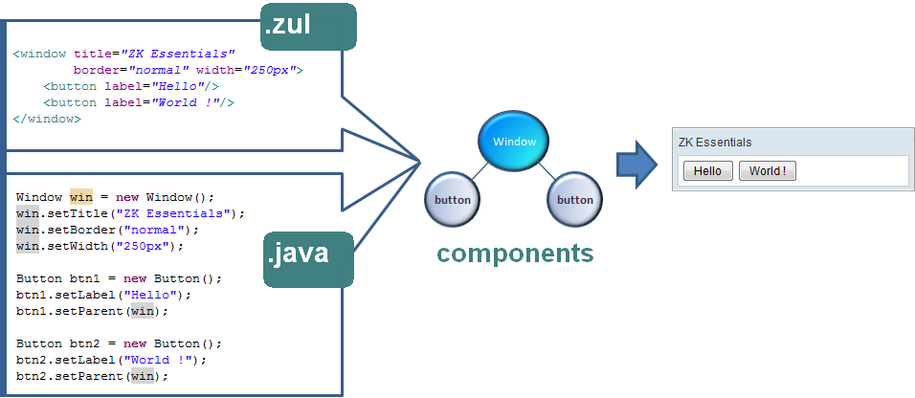
ZK
ZK
UNQ TPI - Construccion de Interfaces de Usuario
Para generar la interfaz grafica ZK utiliza componentes declarados con ZUML o Java

Slide 16
ZK
ZK
UNQ TPI - Construccion de Interfaces de Usuario
Los Componentes
100% Basado en componentes
Son objetos de la vista que tienen parte en el cliente y parte en el servidor
Por ejemplos: las etiquetas, árboles, botones
Son completamente dinámicas
Notes:
Son completamente dinámicas.
Pueden añadirse, quitarse e interactuar con otras páginas.

Slide 17
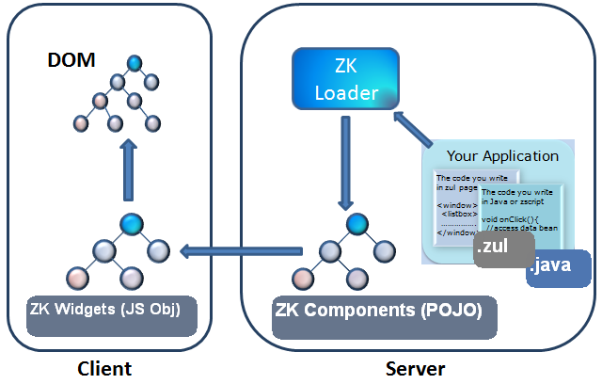
ZK
ZK
UNQ TPI - Construccion de Interfaces de Usuario
Notes:
Los componentes declarados en ZUML en un archivo ZUL son parceados por ZK mejorando el parser de XML. Los componentes declarados son creados como Plain Old Java Objects (POJO) en la JVM del servidor.
Components on the server are translated into instructions(in JSON) for widget (JavaScript objects) creation and then sent to the client.
JSON, formato ligero para el intercambio de datos.

Slide 18
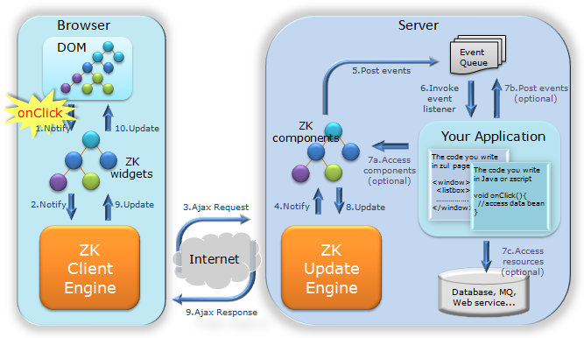
ZK
ZK
UNQ TPI - Construccion de Interfaces de Usuario
Notes:
Architecture overview
When a ZK application runs on the server, it gives access to backend resources, assemble UI with components, listen to users' activity, and then manipulate components to update UI. All are done on the server. The synchronization of the states of the components between the browser and the server is done automatically by ZK and transparently to the application.
When running on the server, the application can access full Java technology stack. Users' activities, including Ajax and Server Push, are abstracted to event objects. UI are composed of POJO-like components. It is the most productive approach to develop a modern Web application.
With ZK's Server+client Fusion architecture, your application will never stop running on the server. You can enhance your application's interactivity by adding optional client-side functionality, such as client-side event handling, visual effect customizing and even UI composing without server-side coding. ZK is the only framework to enable seamless fusion from pure server-centric to pure client-centric. You can have the best of two worlds: productivity and flexibility.

Slide 19
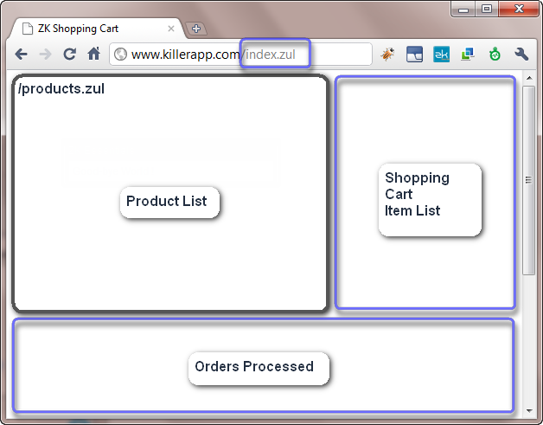
ZK
ZK
UNQ TPI - Construccion de Interfaces de Usuario
Las Páginas
Son colecciones de componentes
Se crean cuando
ZK Loader interpreta
un fichero ZUML
Notes:
The Page
Imagine components are actors in a play, then Page is the stage where components play out their roles. A page is a space holder in a browser window where ZK components can be attached and detached. A Page is not a component and it does not implement a Component interface. A page is automatically created when user requests a resource such as a ZUL page.

Slide 20
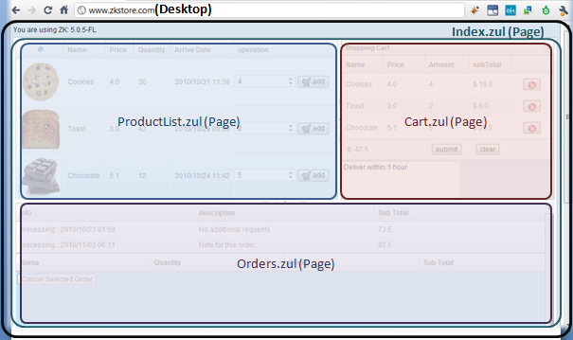
ZK
ZK
UNQ TPI - Construccion de Interfaces de Usuario
El Escritorio
Es una colección de páginas que sirven a una petición de URL determinada.
Las páginas pueden añadirse o eliminarse de forma dinámica
Notes:
The Desktop
Suppose we have a shopping cart application deployed on www.zkstore.com. When a user enters this URL in a browser, by default, the page index.zul is requested. A Desktop is created automatically when a Page is created. A desktop may contain one or more pages, serving requests for the same URL. The concept is illustrated here
Es una colección de páginas que sirven a una petición de URL, es decir un escritorio segenera a partir de páginas, cuando pedimos una URL determinada.
Las páginas pueden añadirse o eliminarse de forma dinámica.

Slide 21
ZK
ZK
UNQ TPI - Construccion de Interfaces de Usuario
ZSCRIPT
Sirve para inicializar y declarar variables (incluso globales) y métodos.
Puede programarse en Java, JavaScript, Ruby (JRuby), Groovy (Grails), Phyton (Jhyton), etc...
El código puede estar también separado en ficheros, para aplicar correctamente MVC.

Slide 22
ZK
ZK
UNQ TPI - Construccion de Interfaces de Usuario
Ejemplos:
    Básico → Hola Mundo
    MVC → Calculadora
    Formulario → Persona
    Simples → Varios

Slide 23
ZK
ZK
UNQ TPI - Construccion de Interfaces de Usuario
Conclusión
  Muy sencillo para implementar MVC y MVVM
  Compatibilidad con la mayoría de los navegadores
  Protege la logica del modelo
  Cumple con todas las condiciones para ser un FrameWork
  Es Transparente
  Curva de aprendisaje lineal

Slide 24















ZK
ZK
UNQ TPI - Construccion de Interfaces de Usuario
Partners:
`

Slide 25
ZK
ZK
UNQ TPI - Construccion de Interfaces de Usuario
Referencias:
  ZK http://www.zkoss.org/
  Ejemplos http://www.zkoss.org/zkdemo/

Slide 26

ZK
ZK
UNQ TPI - Construccion de Interfaces de Usuario
Preguntas

Slide 27

ZK
ZK
UNQ TPI - Construccion de Interfaces de Usuario
GRACIAS

